Slide 1
Report Development Workflow

Slide 2
1
Define Objectives
2
Data Collection
3
Data Cleaning & Processing
Development
Workflow
4
Data Analysis
5
Visualization & Presentation
6
Validation & Review
7
Publishing & Sharing

Slide 3
Khai phá data từ 2 bảng dữ liệu Sales và Product để xây dựng dashboard tổng quan và chuyên sâu nhằm tối ưu hoạt động bán hàng và quản trị tồn kho. Từ đó phát triển report đưa ra các insights hỗ trợ việc ra quyết định
Define Objectives
Data Collection
Dữ liệu đầu vào là dữ liệu giao dịch và dữ liệu stock của SKU, được lưu trữ ở file excel Lazada Sale Report

Slide 4
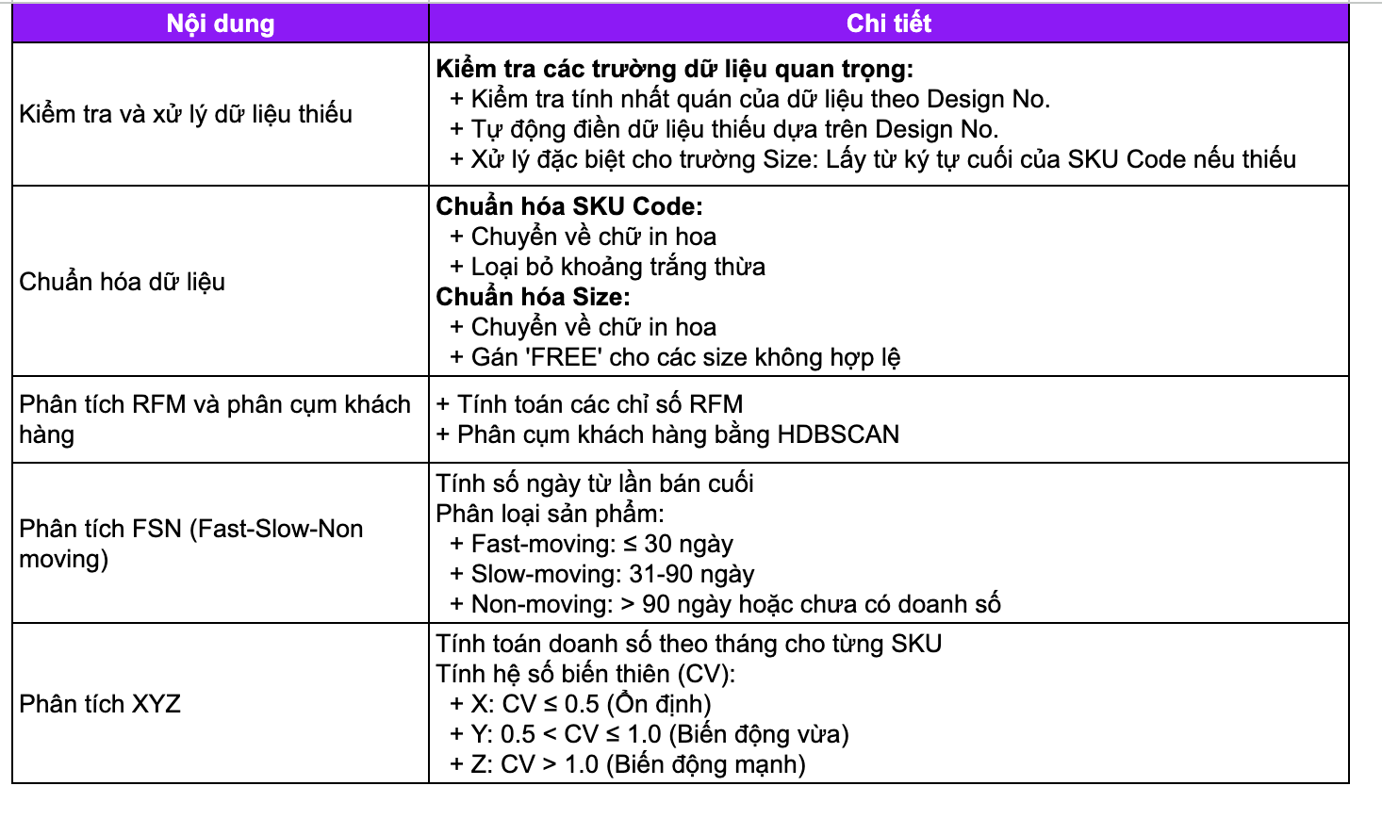
Data Cleaning & Data Processing
Extract
Đọc file Excel bằng Pandas từ 2 nguồn dữ liệu chính:
+ Bảng Sales: Chứa thông tin giao dịch bán hàng
+ Bảng Products: Chứa thông tin chi tiết sản phẩm
Tham khảo: Logic code tại đây
Transform
Kiểm tra các trường dữ liệu
Phát hiện lỗi xử lý
Sử dụng Python để clean Data, tạo bảng mới…
Load
Load data vào clickhouse có host tại local host:
+ Tự động tạo bảng nếu chưa tồn tại
+ Xử lý kiểu dữ liệu tương thích
+ Import dữ liệu đa luồng (8 luồng)
+ Xử lý các giá trị null và datetime
+ Kiểm tra và báo cáo số lượng bản ghi đã import

Slide 5
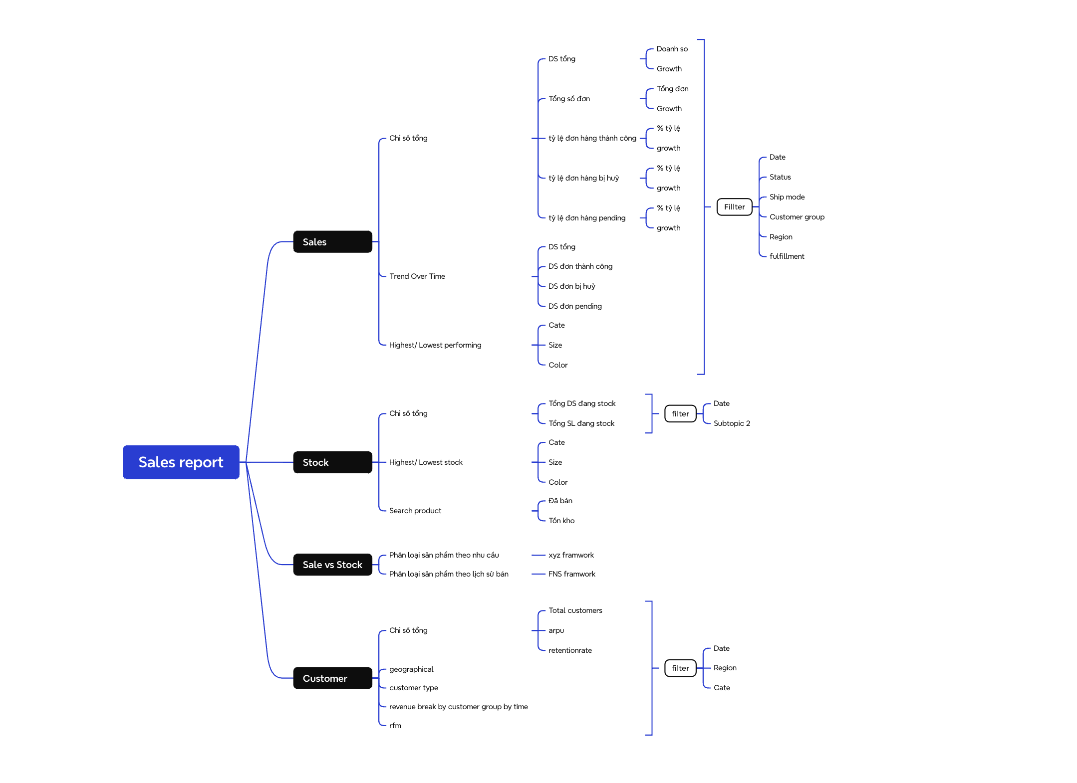
Data Analysis
Logic trees đã xây dựng trong quá trình thực hiện
Từ việc khai phá dữ liệu, các KPI và chỉ số quan trọng đã được xác định để giải quyết các câu hỏi kinh doanh theo nguyên tắc MECE. Xây dựng cơ bản outline và flow phân tích

Slide 6
Load nguồn dữ liệu từ cơ sở dữ liệu clickhouse vào power query và tiến hành trực quan dữ liệu, tìm kiếm thông tin hữu ích từ dữ liệu theo các hướng đã brain storm
Visualization & Presentation
Validation & Review
Review lại thông tin
Publishing & Sharing
Chia sẻ, thuyết trình

Slide 7
Thank You

